Slide 1
Norsko 1814 - 1850
Začátek nové éry

Slide 2
Opakování z minula
Po občanských válkách Norsko na vrcholu – ovládá velká území, arcibiskupství atd.
Personální unie se Švédskem – krátce společný panovník, pak nepokoje ve Švédsku – nová personální unie s Dánskem – Královna Margreta - války se Švédskem – vítězství a vznik Kalmarské unie 1397
Svartedauden – 1/3 obyvatel Norska podlehla nemoci
1520 Švédsko opouští Kalmarskou unii – neustálé boje – Gustav Vasa
Norsko provincií Dánska – ztráta moci nad vlastním územím
Ztráta norské kultury, jazyka, … Vše dovoz z Dánska, časem ztráta části území – získává Švédsko, které se brání znovuobnovení unie

Slide 3
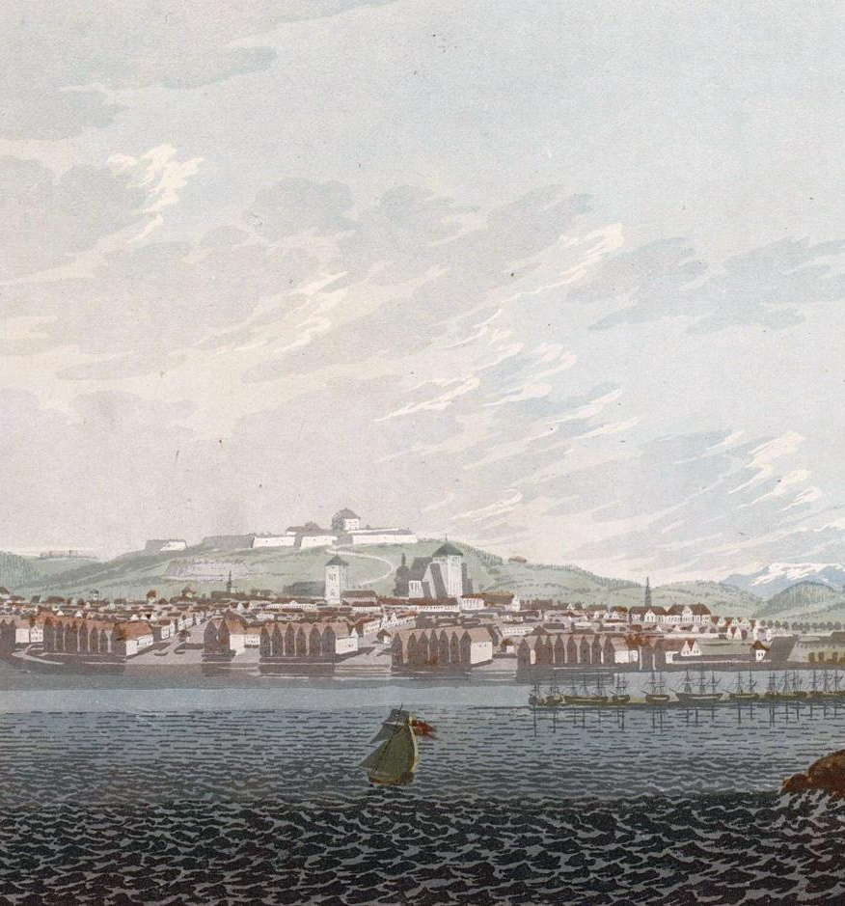
Norsko v 18. století
1700 – Velká severská válka – Švédsko proti Dánsku (Norsku), Sasku – Polsku, Rusku, Prusku a Hannoveru – Švédský Karel XII. postupně poráží Dány, Rusy (oba ještě v 1700), Poláky (1706) a opět Rusko (1709) – nakonec Dánové získávají jih Švédska, Karel XII. se snaží získat Norsko – umírá při obléhání pevnosti v Haldenu – Østfold – Švédsko ztrácí velmocenské postavení, Rusové a Prusové získávají.
V období míru Norsko prosperuje – obchod s norským dřevem, velká obchodní flotila, silný mezinárodní obchod

Slide 4
Napoleonské války – pozice Dánska (Norska)
Začátek 19. století chaos v Evropě – válka mezi Francií (Napoleon) a Británií – Dánsko zpočátku neutrální – obchodování se všemi
Dánové umožňují kotvit francouzským válečným lodím – Británie proti
Dánové zásobují Francii železem, dřevem a rybami – Británie proti
Britové 1801 útočí na Kodaň – snaha o redukci dánské flotily – Dánové se podvolují a omezují své profrancouzské aktivity.
Napoleon postupně vítězí a zřizuje námořní blokádu proti Británii – co s Dány?

Slide 5
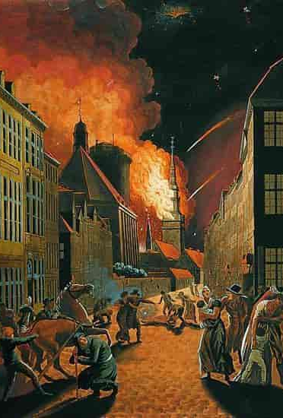
Dánsko na straně Napoleona
1807 proti Napoleonovi již jen Neapol, Švédsko a Británie – Británie se bojí, že prohraje válku – nabízí Dánsku spojenectví, chce jednu z největších flotil na světě – dánskou – Dánsko odmítá, Británie v září 1807 útočí na Kodaň a konfiskuje veškeré lodě – Dánsko se přidává k Francii ve válce proti Británii
Dánsko (Norsko) součástí blokády Británie – velká rána pro obchod, Británie a kolonie největším obchodním partnerem pro Norsko, Britové blokují dopravu mezi Dánskem a Norskem, nedostatek jídla v Norsku, hladomor
Norové útočí na britské obchodní lodě a zabavují zboží – pirátství, vyzbrojování obchodních lodí
Dánové díky blokádě ztrácí přímou kontrolu nad Norskem – složitá komunikace, v Norsku poprvé vycházejí vlastní noviny, necenzurované Kodaní (stejně podporují Dánsko)

Slide 6
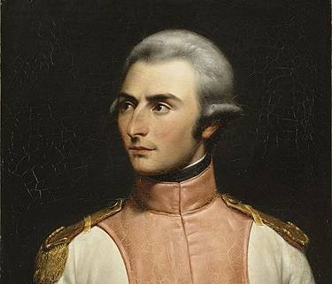
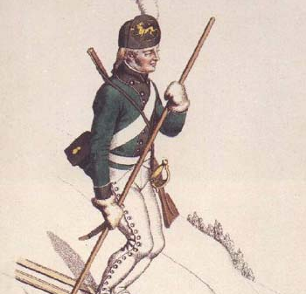
Cesta k míru v Kielu
Válka proti Švédsku – Rusko z východu, Francie z jihu a Dánsko ze západu – málo účinné, ale ve Švédsku revoluce v 1809
Novým švédským králem Jean Baptiste Bernadotte – „Karl Johan“
Napoleonův neúspěch při tažení v Rusku vede k oslabení = Dánsko se chce přidat k Britům vyžadují tvrdé podmínky, Norsko Švédsku – Dánsko odmítá
V Norsku větší podpora unii se Švédskem – hlad a bída
Napoleon prohrává bitvu u Lipska – Dánsko vážně vyjednává o míru – Rusové okupují jih Dánska – mír v Kielu (v té době součástí Dánska)

Slide 7
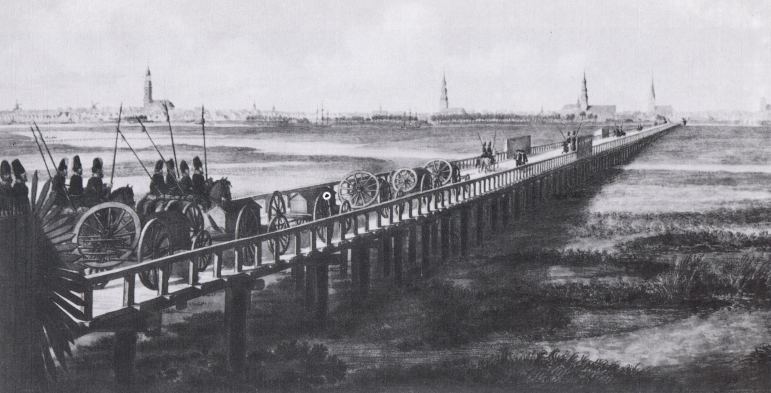
Kielský mír 1814
Dánové v těžké situaci – Napoleon prohrává, Rusko a Prusko okupuje jižní hranici Dánska, Švédsko okupuje dánské ostrovy a hranice s Norskem – černý scénář – Prusko získá pevninu a Švédsko ostrovy a Norsko. Alternativou je předání Norska Švédsku, k čemuž se nakonec Dánsko pod nátlakem přiklání
Švédové tak získávají Norsko – kompenzace po ztrátě Finska během války, Norsko nicméně získává opět vlastní království s vlastním parlamentem, „jen“ v personální unii se Švédskem – po 434 letech v unii s Dánskem
Norsko nicméně ztratilo Island a Grónsko
Mír podepsán 14. ledna 1814

Slide 8
Eidsvoll 1814 – Situace v Norsku
V Norsku dánský princ Christian Frederik – velmi oblíbený, „demokrat“ a podporující norskou samostatnost
Na duben 1814 svolán sněm do Eidsvollu – 112 zástupců většiny krajů (ze severu nestihli dorazit) – částečná podpora úplné samostatnosti, protest proti ovládání Norska velmocemi (Christian Frederik, eventuální král Norska)
Opozice pro setrvání v unii se Švédskem – strach z války a mocností
Nakonec volba samostatnosti a Christian Frederik králem
Zákonodárné shromáždění – vytváření moderní norské Ústavy – Grunnlov

Slide 9
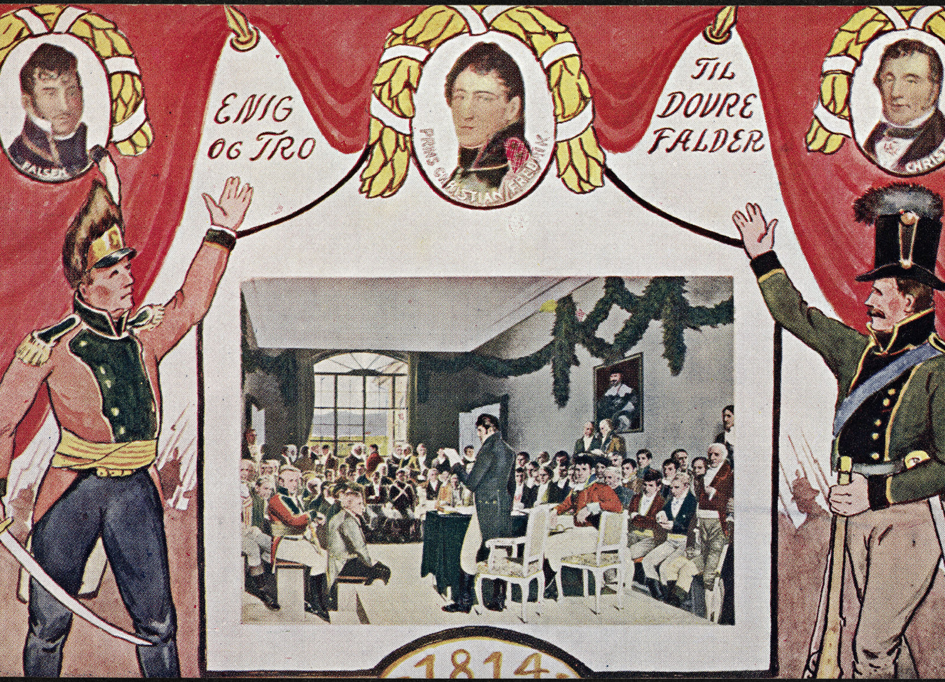
Eidsvoll 1814 - Ústava
Shromáždění v Eidsvollu vytvořilo novou ústavu, velký vliv francouzské a americké ústavy
Princip suverenity lidu a dělby moci, základní lidská práva
Vytvoření parlamentu – Storting – dvě komory – Lagting a Odelsting (funkční až do 2009 – pak jen jedna komora)
Svoboda vyznání – kromě jezuitů a mnišských řádů, Židům zakázáno vstupovat do Norska (do 1851)
17. května 1814 Ústava konečně schválena a Christian Frederik zvolen králem

Slide 10
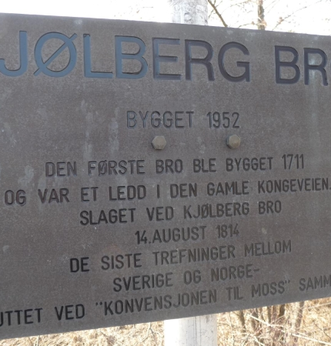
Dopady schválení Ústavy
Snaha Norska o samostatnost – nesoulad se závěry Kielského míru
Krátká Norsko-Švédská válka – pár týdnů, Nory vede jejich král Christian Frederik – jen málo vojenských úspěchů – Karl Johan nabízí mír
Norsko se stává součástí personální unie se Švédskem, Christian abdikuje, bez podpory mocností - Mossekonvensjon
Norsko si zachovává svoji Ústavu, Storting atd., později králem Karl Johan

Slide 11
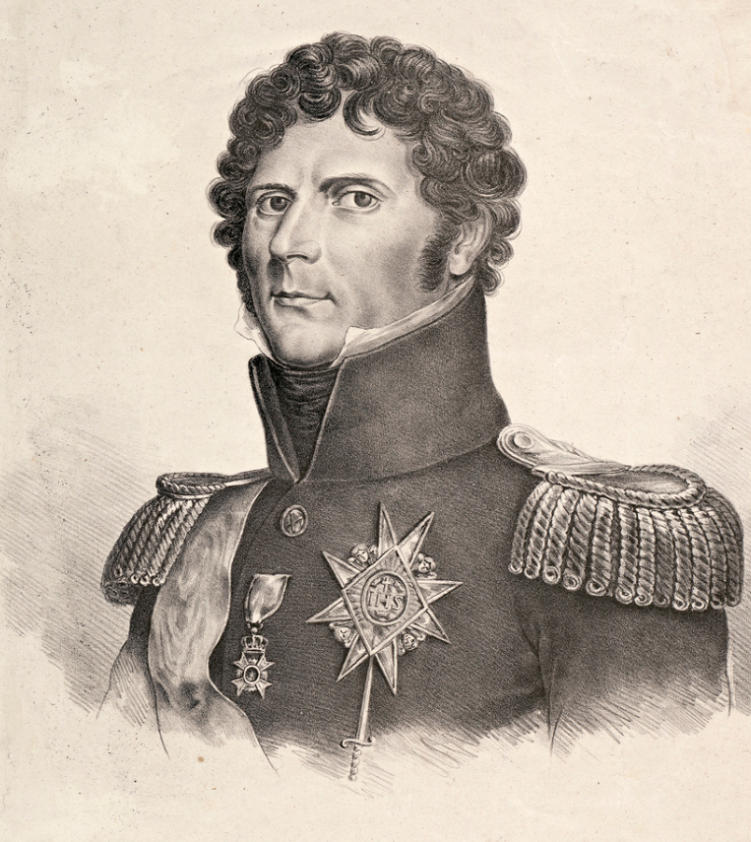
Norsko pod vládou úředníku
Embetsmannsstaten – Norsko řídí vláda složená ze členů bohatých úřednických rodin, volební právo mají plátci daní
Konflikty s králem ve Švédsku – ten se snažil získat v Norsku větší moc, tu si ale i přes neshody drží Storting
Řešení silné poválečné ekonomické krize – inflace, Švédsko poukazuje na norskou neschopnost – propaganda a podpora Karla Johana mezi Nory
Během několika dekád úředníci ztrácí vliv na úkor bohatých sedláků – a to i ve Storitngu
Po smrti Karla Johana 1844 král jeho syn Oscar - nedominantní

Slide 12
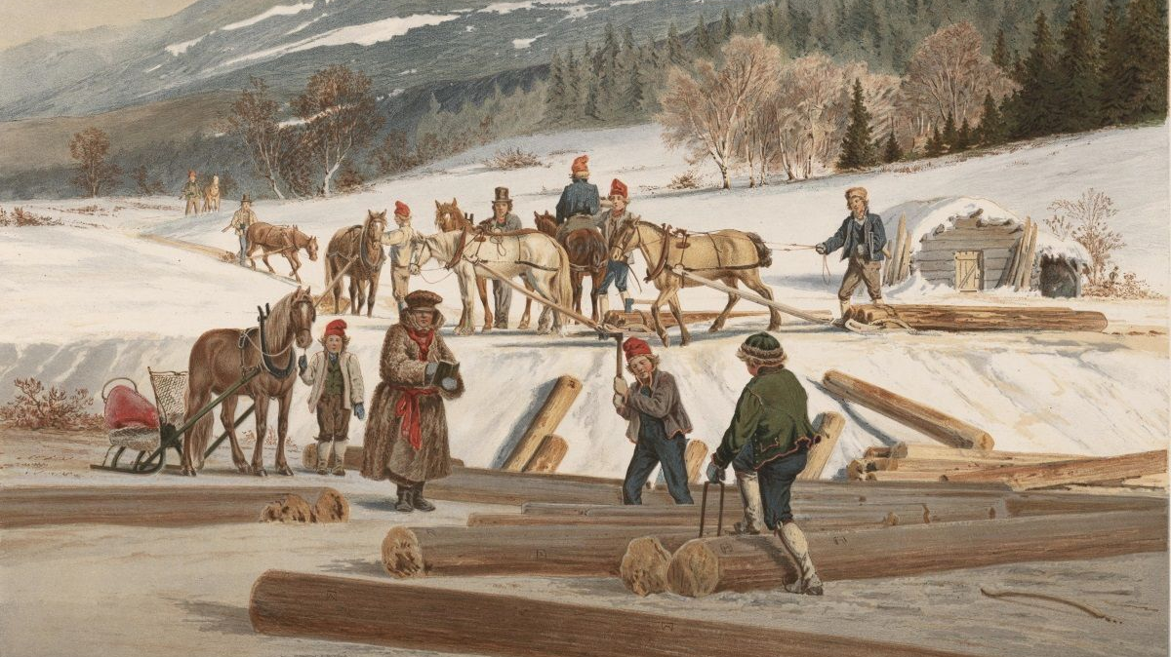
Norští sedláci
Pod Dánskem nebylo norské zemědělství soběstačné, po 1814 nutná změna
Zemědělství a sedláci získávají větší vliv, krom toho silná emigrace do Ameriky
Od roku 1833 sílí jejich postavení ve Stortingu – zřízení komunální politiky, snaha o větší moc pro sedláky – menší moc pro úředníky
Postavení domkářů a dělníků (a Sámů) stále velmi špatné
Liberalizace obchodu a domácího hospodářství – omezování cla atd.

Slide 13
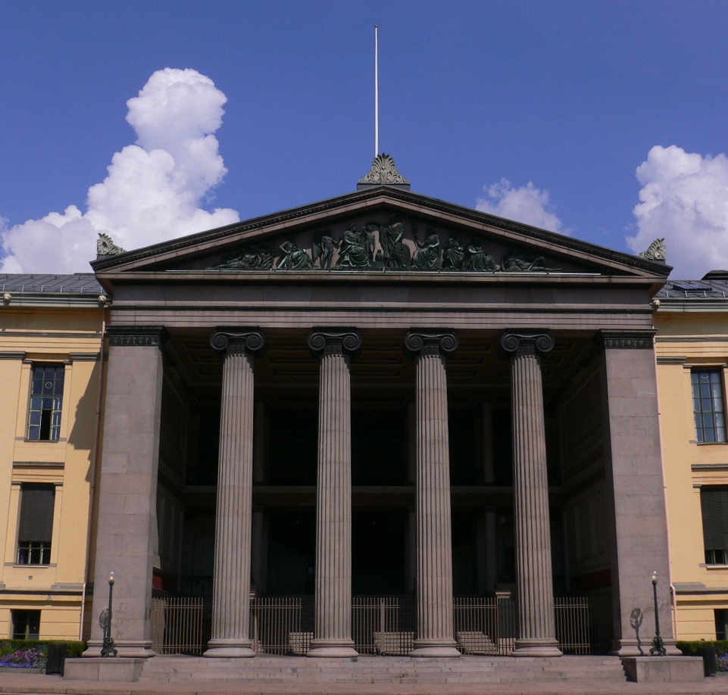
Kultura a umění 1. poloviny 19. st.
Welhaven a Wergeland – romantismus
Ole Bull – houslista – 1850 zakládá Det norske Theater – 1. divadlo v Norsku
Jazyk stále dánština, pomalu se ale začíná vytvářet tlak na vlastní jazyk
Univerzita v Kristianii od 1811
Oslavy Ústavy od „boje na trhu – Torgslaget“ 17. květen 1829

